Slide 1

PHẦN MỀM QUẢN LÝ BẤT ĐỘNG SẢN Giảng Viên : Hoàng Quốc Việt
Quản Lý Dự Án Bằng Phương Pháp Agile

Slide 2
Nhóm 2
Thành viên:
Trương Đức Thắng PH11960
Nguyễn Ngọc Tuấn PH12028
Hồ Ngọc Thăng PH12105
Hoàng Anh Tú PH11969

Slide 3
I.Lý do chọn đề tài
Hiện nay việc quản lý bất động sản còn gặp nhiều khó khăn
Nhiều công ty vẫn còn sử dụng giấy tờ,
Excel hoặc các phần mềm thô sơ không đủ tính bảo mật

Slide 4
II.ĐẶC TẢ YÊU CẦU
Người dùng hệ thống
Cán bộ quản lý
Nhân viên trong cơ quan

Slide 5
Chức Vụ | Chức Năng | Mô tả
Quản Lý | Đăng nhập | Đăng nhập, đăng xuất, đổi mật khẩu
 | Quản lý nhân viên | Quản lý thông tin nhân viên của công ty
 | Quản lý bất động sản | Quản lý thông tin bất động sản
 | Thống kê | Thống kê bất động sản
Nhân Viên | Đăng nhập | Đăng nhập, đăng xuất, đổi mật khẩu
 | Quản lý khách hàng | Quản lý thông tin khách hàng
 | Quản lý hợp đồng | Quản lý thông tin hợp đồng

Slide 6
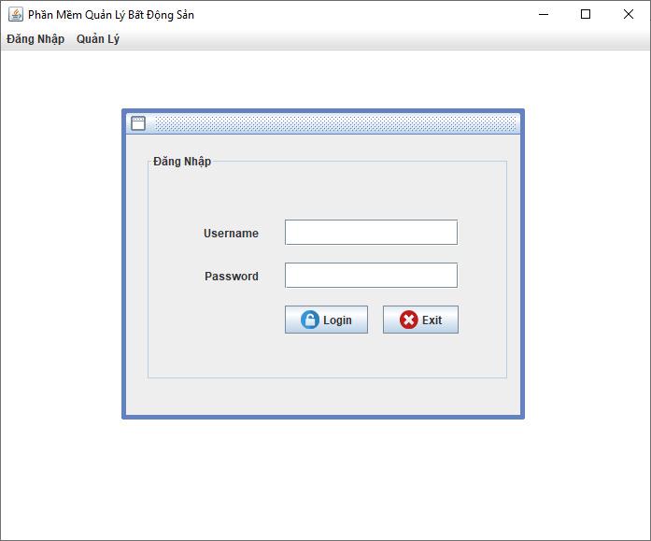
1. Đăng nhập
1. Chức năng đăng nhập

Slide 7
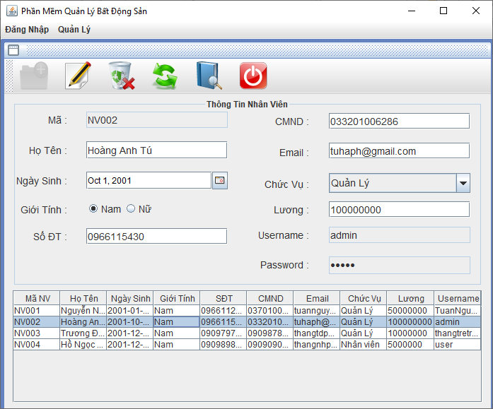
2. Quản lý nhân viên

Slide 8
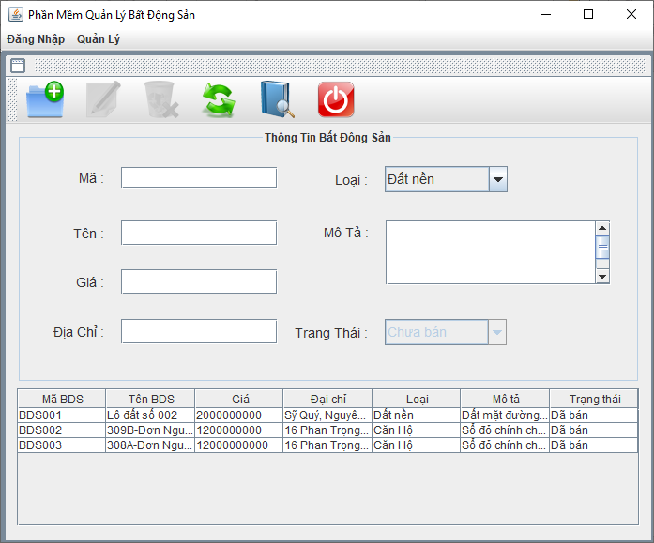
3. Quản lý bất động sản

Slide 9
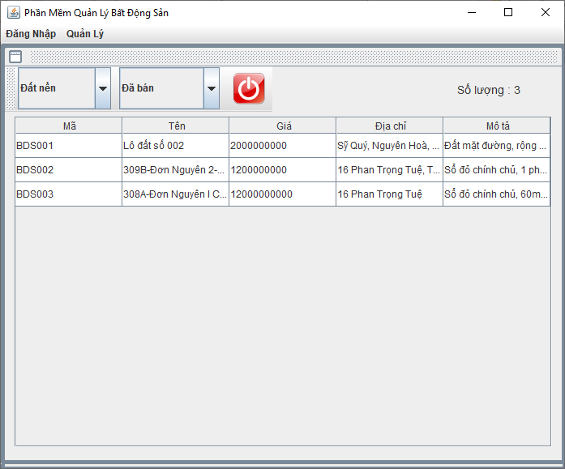
4. Thống kê

Slide 10
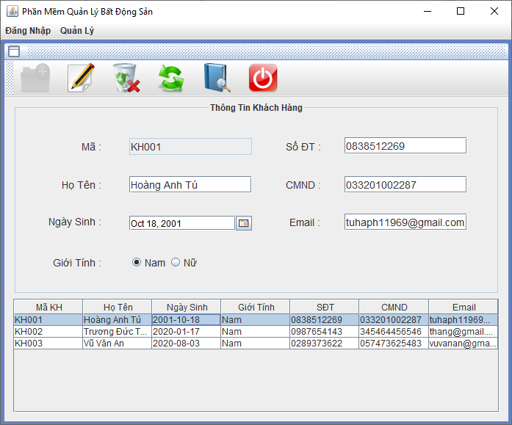
5. Quản lý khách hàng

Slide 11
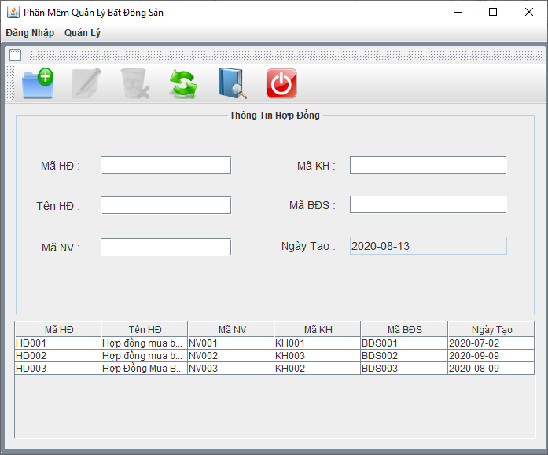
6. Quản lý hợp đồng

Slide 12
THANKS FOR LISTENING

